Slide 1

春
《绝句》
【唐】杜甫
迟日江山丽，春风花草香。
泥融飞燕子，沙暖睡鸳鸯。

Slide 2

夏
《晓出净慈寺送林子方》
【宋】杨万里
毕竟西湖六月中，风光不与四时同。
接天莲叶无穷碧，映日荷花别样红。

Slide 3

秋
《山行》
【唐】杜牧
远上寒山石径斜，白云深处有人家。
停车坐爱枫林晚，霜叶红于二月花。

Slide 4

冬
《江雪》
【唐】柳宗元
千山鸟飞绝，万径人踪灭。
孤舟蓑笠翁，独钓寒江雪。

Slide 5
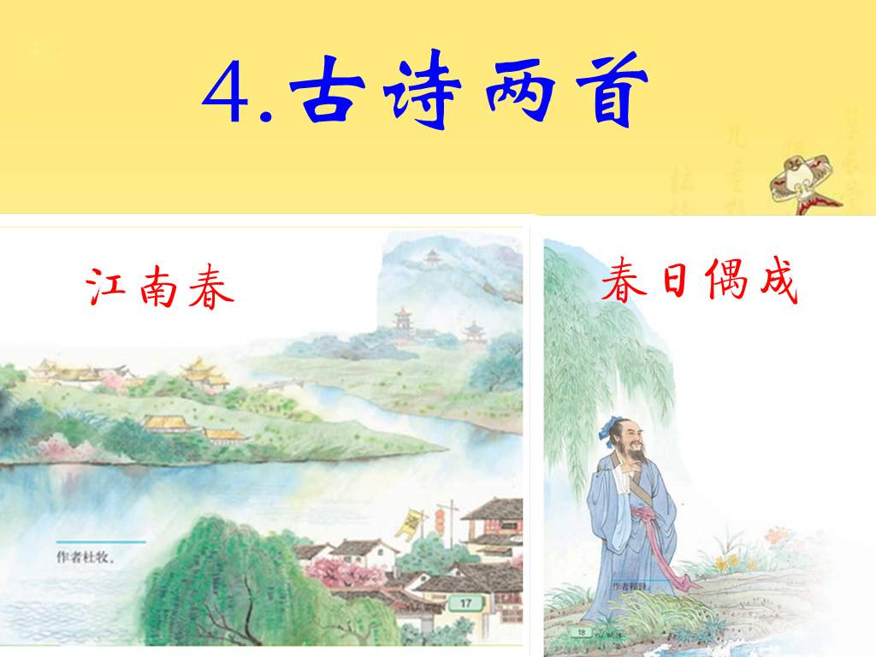
描写春景

Slide 6
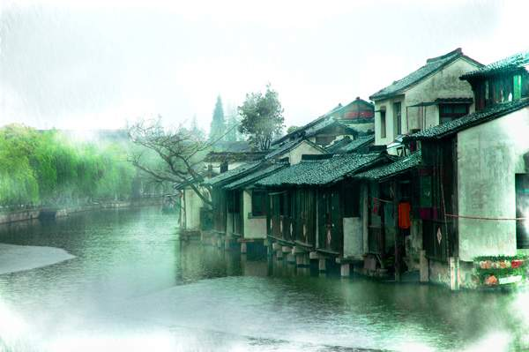
江南春
江南是是一个山清水秀、人杰地灵的地方，是一个被文人墨客美化了的地方，是古往今来人们心目中的世外桃源。

Slide 7
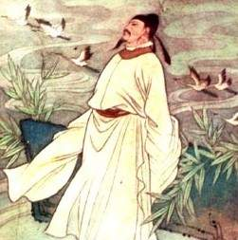
杜牧(公元803－853年)，字牧之，京兆万年（今陕西西安）人，晚唐著名的诗人和古文家。他精于诗、赋及古文，尤以诗的成就最高。他和同时代的另一位杰出的诗人李商隐齐名，世称“小李杜”。

Slide 8
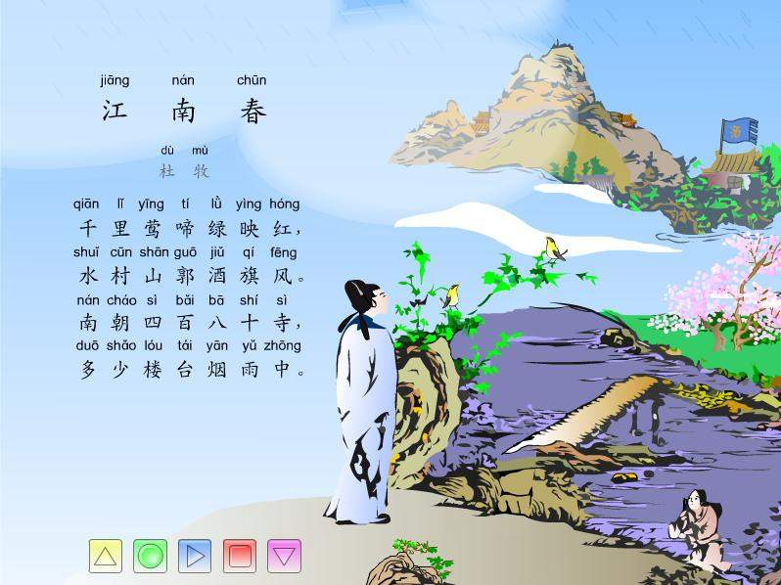
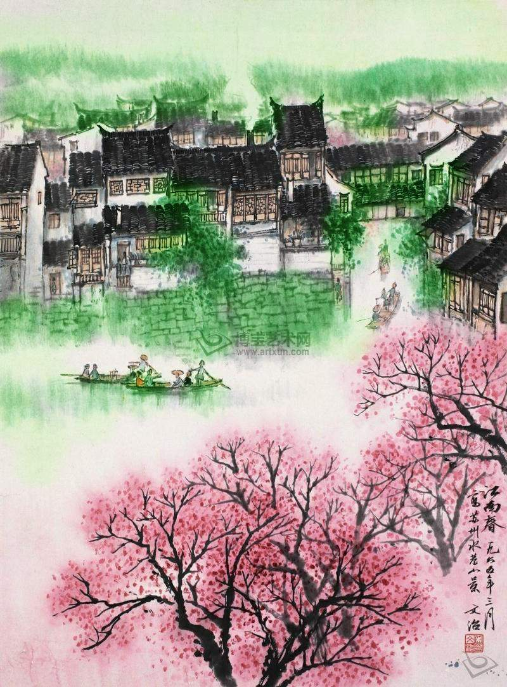
江南的春天
/
/
/
/
/
/
/
/

Slide 9
注释：
啼：鸣叫。
绿映红：绿树红花相互掩映。
水村山郭：依山傍水的村镇。
酒旗风：酒家的酒幌子在风中摇动。
南朝：公元420-589年，南方宋、齐、梁、陈四个王朝的总称。当时建立了大批佛教寺院。
四百八十寺：南朝皇帝和大官僚好佛，在京城（今南京市）大建佛寺。据《南史·循吏·郭祖深传》说：“都下佛寺五百余所”。这里说四百八十寺，是大概数字。楼台：指佛寺中的建筑。
烟雨：像烟雾那样的细雨。
江南春
——杜牧
千里莺啼绿映红，
水村山郭酒旗风。
南朝四百八十寺，
多少楼台烟雨中。

Slide 10
你能理解下列词语的意思吗？
黄莺
莺：
啼：
映：
绿映红：
水村：
山郭：
酒旗：
风：
四百八十寺：
楼台：
啼叫
江南春
唐·杜牧
千里莺啼绿映红，
水村山郭酒旗风。
南朝四百八十寺，
多少楼台烟雨中。
映衬
绿树掩映着红花
水边的村子
靠山的城墙，外城
酒帘
迎风招展
概数
高大的佛寺建筑

Slide 11
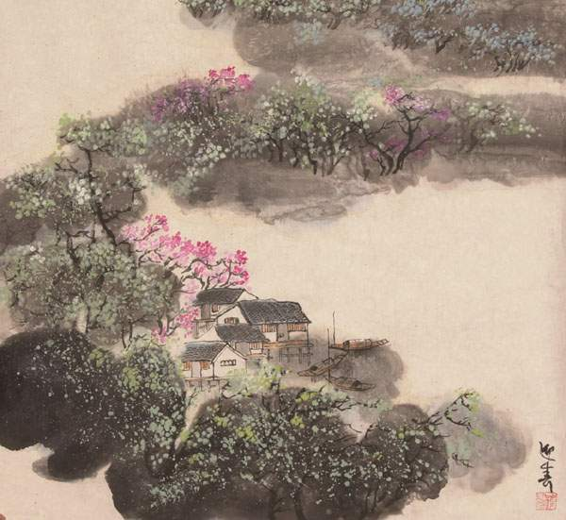
我真棒，我能说出诗句的意思
千里江南，到处是莺歌燕舞，到处是绿草红花。
千里莺啼绿映红，

Slide 12
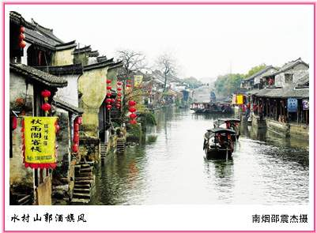
水边的村落，靠山的城墙，到处是酒旗招风。
水村山郭酒旗风。

Slide 13
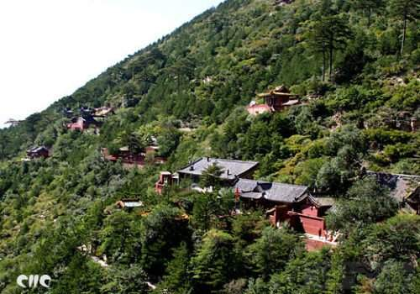
南朝建造的四百八十座寺庙。
南朝四百八十寺，

Slide 14
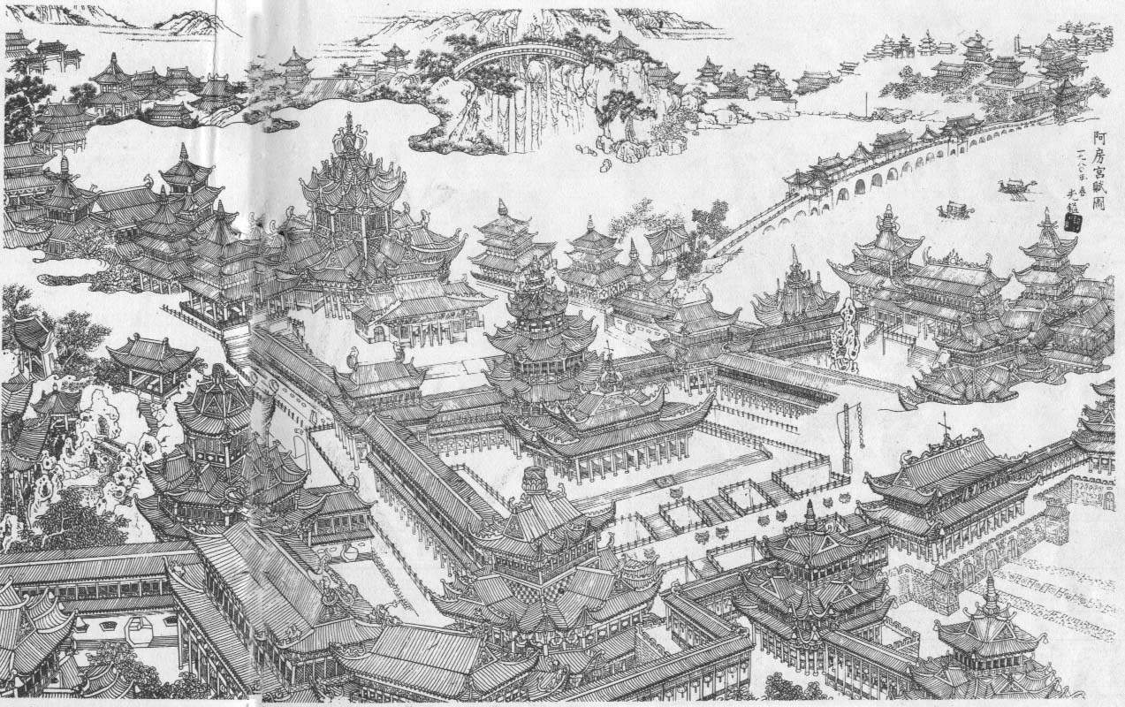
从公元420年至589年，在我国长江以南先后存在过宋、齐、梁、陈四个王朝，总称南朝。南朝历代皇帝和大官都崇信佛教，修建了许多寺院，祈求神明保佑。京城建康（今南京市）尤多，据说有500余座。这里所说的“四百八十寺”可能就是当时存留下来的概数而言。

Slide 15
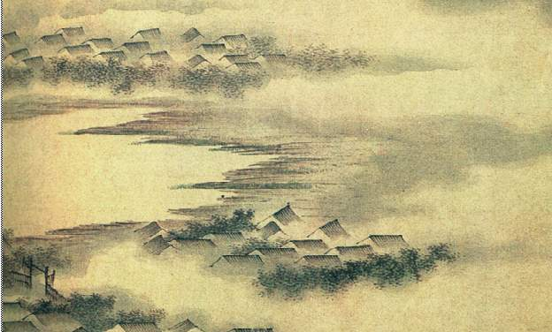
有多少佛寺楼台已经隐没在苍茫的烟雨之中啊！
多少楼台烟雨中。

Slide 16

考考你
《江南春》写出了江南春天的哪些特点？
到处是黄莺婉转啼鸣，到处是绿叶红花相互映衬。依山临水的城乡，迎风招展的酒旗。

Slide 17
千里莺啼绿映红，
水村山郭酒旗风。
读读并思考
这一句诗抓住春天哪些景物来写的？
这句诗抓住了黄莺、红花、绿叶、水乡、山城、酒旗、春风等几种景物来描写，共同构成了一幅春天江南的画面。

Slide 18
南朝四百八十寺，
多少楼台烟雨中。
读读并思考
读一读，体会一下诗人抒发了怎样的思想感情？
抒发了诗人忧国忧民之情。

Slide 19
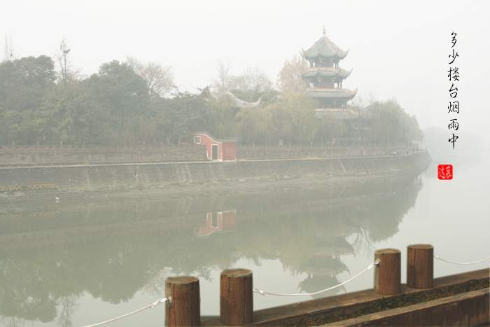
南朝统治者迷信佛教，广建佛寺，企图依靠神灵的庇护，永保江山稳固。可是时移世易，当年的四百八十寺，有多少楼台掩映在茫茫烟雨中呢！
作者在描绘千里江南明媚可爱的春光的同时，也慨叹南朝的覆灭，流露出兴亡之感，寄托了讽喻之意。

Slide 20
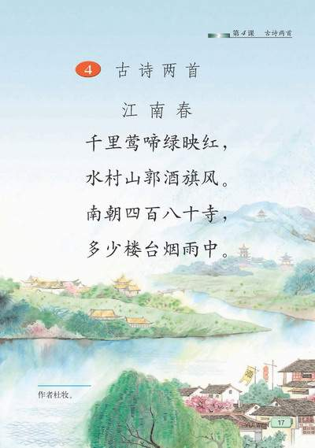
诗人所处的晚唐时期，已呈现出衰败的趋势，战乱不断，民不聊生，而当朝的统治者却效仿南朝，不惜代价大建佛寺，想祈求神灵保佑，永保江山稳固。

Slide 21
江南春
唐·杜牧
千里莺啼绿映红，水村山郭酒旗风。南朝四百八十寺，多少楼台烟雨中。

Slide 22
《江南春》作者（杜牧），字（牧之），（唐）代诗人，与（李商隐）并称（“小李杜”）。“大李杜”是指（李白）和（杜甫）。

Slide 23
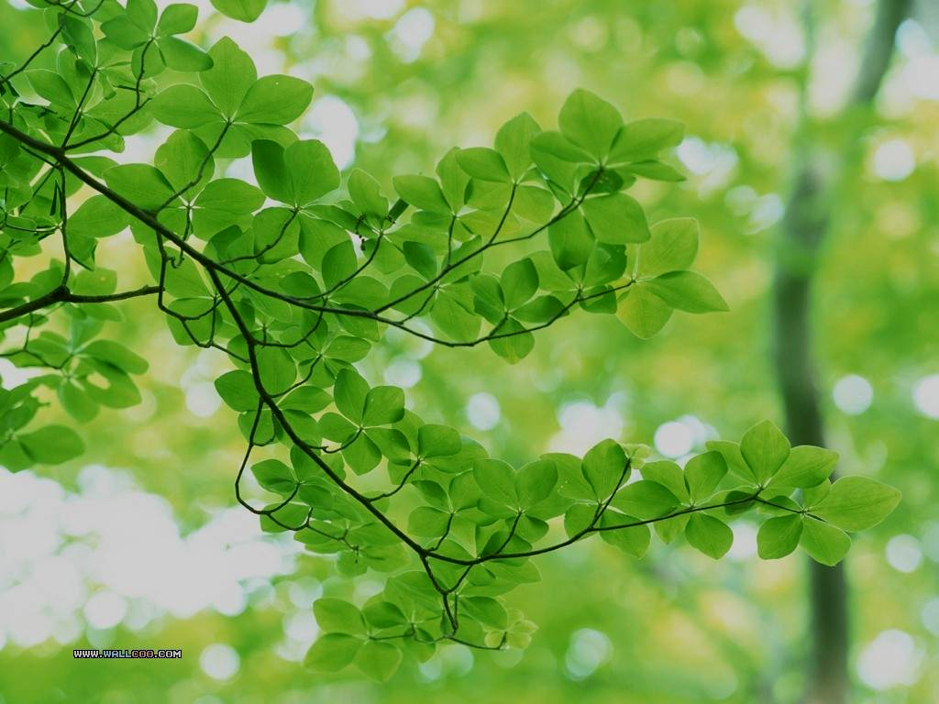
春日偶成
—— 程 颢(hào)

Slide 24
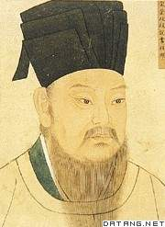
作者简介
程颢(hào)，北宋诗人，字伯淳，人称明道先生，宋代大儒，理学家、教育家，封“先贤”，与程颐为同胞兄弟，世称“二程”。

Slide 25

春日偶成
程颢
春天的某一天，偶有所感写成的诗歌
yún dàn fēng qīng jìn wǔ tiān ，
云 淡 / 风 轻 // 近 午 天 ，
bàng huā suí liǔ guò qián chuān 。
傍 花 / 随 柳 // 过 前 川 。
shí rén bù shí yú xīn lè ，
时 人 / 不 识 // 余 心 乐 ，
jiāng wèi tōu xián xué shào nián
将 谓 / 偷 闲 // 学 少 年 。

Slide 26
偶成：偶然写成。
春日偶成
程颢
云淡风轻近午天，
傍花随柳过前川。
时人不识余心乐，
将谓偷闲学少年 。
近：接近
傍：依傍、靠近。
随：沿着 过：到
川：河流
时人：当时的人。
识：知道，理解
余：我
将谓：要说，还以为
偷闲：忙里抽空

Slide 27
[译文]
春日偶成
程颢
云淡风轻近午天，
傍花随柳过前川。
时人不识余心乐，
将谓偷闲学少年 。
将近中午的时候，天上飘着淡淡的云，风轻轻地吹着。
我在花丛柳林间穿过，又走过了前面的小河。
当时的人不知道我的心情多么快乐，
还以为我学少年的样子，偷偷跑出来玩耍呢！

Slide 28
①云淡：云层淡薄，指晴朗的天气。
午天：中午。
②傍花随柳：傍随于花柳之间。
傍，依傍，靠近。
随，沿着。 川：河流。
余心：我的心。余，我。
偷闲：忙中抽出空闲的时间。

Slide 29
一二句写景
云淡风轻近午天，
傍花随柳过前川。
具体写了哪些春景？
薄薄的云、轻暖的风、红花、绿柳、近午的日光、长流的河水

Slide 30

身处宜人的春色，诗人完全陶醉了，可有谁知道他内心的快乐？人们甚至还以为他像少年人一样偷闲玩耍呢。
三四句抒情：
时人不识余心乐，
将谓偷闲学少年。

Slide 31
写作方法
春日偶成
程颢
云淡风轻近午天，
傍花随柳过前川。
时人不识余心乐，
将谓偷闲学少年 。
写景
情景交融
抒情

Slide 32
相关题目:
1.春日里诗人被什么所感染？
诗人被云淡风轻、春花烂漫的春日景色所感染。
２.这首诗描绘了诗人怎样的心境？从哪句诗可以看出来？
这首诗描绘了诗人轻松、欢乐、愉悦的心境，从“时人不识余心乐,将谓偷闲学少年。”的诗句中可以看出来。

Slide 33
**

Slide 34


思想感情
这首诗描写了风和日丽的景色，抒发了作者郊游时的愉快心情 。
体裁
七言
绝句

Slide 35
下课
别忘了课后复习哟！

